Slide 1
Grammatica vivat!
Grammatik in Zeiten der Kompetenzorientierung
Dirk Siepmann
Universität Osnabrück

Slide 2
Gliederung
Konstruktionsgrammatik (oder: Grammatik und Wortschatz zusammen denken)
Lernen in Konstruktionen: was und wie viel?
Populäre Irrtümer über Grammatik
Lehrer und Lerner als Grammatikforscher

Slide 3
1. Konstruktions-Grammatik: Grammatik und Wortschatz zusammen Denken

Slide 4
systemlinguistische vs. pragmatische Kompetenz?
„Gerade bei Lernenden auf weit fortgeschrittenem Niveau, deren systemlinguistische Fähigkeiten zufriedenstellend ausgeprägt sind, wird oft kritisiert, dass ein gesprochener oder geschriebener Text nicht französisch/englisch/italienisch „klinge“ … Ein höheres Sprachbeherrschungsniveau scheint damit also keineswegs mit größerer pragmatischer Kompetenz gleichzusetzen sein.“ (Warga 2004)
Linguistic competences include lexical, phonological, syntactical knowledge and skills and other dimensions of language as system, independently of the sociolinguistic value of its variations and the pragmatic functions of its realisations. (CEFR/GER: 13)
setzt Trennbarkeit von Sprachbeherrschung und pragmatischer Kompetenz voraus
ignoriert Entwicklungen in britischem Kontextualismus (Sinclair 1991, Sinclair 2004, Hoey 2005), Phraseologie (z.B. Feilke 1996) und Konstruktionsgrammatik
Verwechslung von basaler morphosyntaktischer Kompetenz mit Sprachbeherrschung
spiegelt einen früheren Stand der linguistischen Theoriebildung, in der Sprache lediglich unter dem Gesichtspunkt der Grammatikalität, nicht aber unter dem der Natürlichkeit betrachtet wurde

Slide 5
„Vokabeln“ und „Grammatik“
– S – V – (O) – (A)
+ Einzelwörter
= Sprachbeherrschung (?)

Slide 6
“Vokabeln” vs. “Grammatik”? (Siepmann 2013)

Slide 7
Wortschatz und Grammatik: ein Beispiel
CONVENTIONAL WISDOM in the thirtysomething era DECLARES THAT the American marriage is in serious trouble: a sky-high divorce rate, new stresses and tensions in the sex wars and easy opportunities for extramarital adventures. NOT SO, according to a new survey conducted by Gallup for Psychology Today and two national TV programs, King World's Inside Edition and ABC's HOME. Although some experts question its accuracy, the poll indicates Americans are surprisingly and happily monogamous. (Time Magazine on CD-ROM, 1993)

Slide 8
Wiederholte Rede
2 he opposite of what passed for conventional wisdom a few months ago. B
3 repreneurs? PART of the conventional wisdom about the prospects
4 ventions THERE is a conventional wisdom about conventions.
64 e drift to Arab-Israeli peace. Conventional wisdom has it that Iran's
65 has risen to an all-time high CONVENTIONAL wisdom has it that people
74 d to run a minority government CONVENTIONAL wisdom has it that a hung
75 Oliver Swanton finds out why. Conventional wisdom has it that 95 per
84 ple, to open itself for trade. Conventional wisdom holds that British
85 1988, then so much the better. Conventional wisdom holds that successf
169 last year's general election. Conventional wisdom said that Sir Roger
170 aging other people's airlines. Conventional wisdom says that the futur
171 h 1987. Five years later, that conventional wisdom seems to be turned
177 li girl at the end of May. All conventional wisdom suggested that this
178 t the only figure in the dock. Conventional wisdom suggests that the j
179 ear to be the most vulnerable. Conventional wisdom suggests that the r

Slide 9
Wiederholte Rede
1 in Europe. But conventional wisdom also says the public mood has turne
4 dvantage last? Conventional wisdom argues that greater economic integr
5 ars 5 billion. Conventional wisdom argues that this deficit has been c
10 suck your thumb'. Orthodox wisdom has it that divorce is a terrible t
38 ng-term liability. Accepted wisdom is wrong, say the authors: the so-c
49 ink it anyway. Conventional wisdom says that voters aren't interested
50 wn service. False. Received wisdom says that in the game following a b
51 market place? Conventional wisdom says no. It points to the impotence
52 h means Shopping. Now, folk wisdom says that three days before Christm
53 liday to recover. But space wisdom says there are alternatives: gather

Slide 10
Erweiterte Einheit von Wortschatz und Grammatik
Bedeutungs-komponente 1 | Lexikalischer Kern | Bedeutungs-komponente 2
[„allgemein anerkannt“] |  | Verb des Sagens
conventional | wisdom | says | that
accepted |  | declares
orthodox |  | suggests
 |  | has it that
Subjekt NP | Subjekt NP | V | that
Deutsch: nach gängiger/üblicher Meinung

Slide 11
Was ist Sprachwissen?
ein Vorrat an Einzelwörtern und Regeln (Chomsky)
->(?)the captain has illuminated the seat belt sign as an indication that landing is imminent (Wray 2002)
ein Vorrat an Halbfertigproduk-ten verschiedener Größe (Peters 1983, Sinclair 1991, Wray 2002)
-> the seat belt sign’s on, we’re about to land

Slide 12
Das Minimaxprinzip
‘break down the larger units only when you need to and as much as you need to‘ (Wray 2002):
Gimme some juice.
Gimme some pizza.
Gimme some paper.

Slide 13
Wortkombinationsstrategien (Wray 2002)
Muttersprachler
“formulaic pairings (which become loosened)”
Nicht-Muttersprachler
“words that become paired”

Slide 14
Phraseologie: von der Peripherie ins Zentrum
bis in die 1990er Jahre: Phraseologismen als Randphänomene des Wortschatzes (sein Licht unter den Scheffel stellen, carry the can, virer sa cuti usw.)
Kollokationen als Autosemantikon-Synsemantikon-Kombinationen sechs syntaktischer Typen (Mel'čuk, Hausmann):
V+N(Objekt): pay + attention
V + N(Subjekt): factor + operate
ADJ + N: close + attention
N + of + N: a pack of wolves
ADV+ADJ: sorely tempted
V + ADV: rise sharply

Slide 15
Phraseologie: von der Peripherie ins Zentrum
Ab 1991 (Sinclair: Corpus, Concordance, Collocation; in der kontextualistischen Tradition von Firth): Kollokation als zentrales Strukturprinzip von Sprache; idiom principle:
“The principle of idiom is that a language user has available to him or her a large number of semi-preconstructed phrases that constitute single choices, even though they might appear to be analysable into segments.”, d.h.:
Sprachgebrauch baut auf konventionalisierten Mehrwortsequenzen auf
Syntax und Lexis sind untrennbar miteinander verbunden

Slide 16
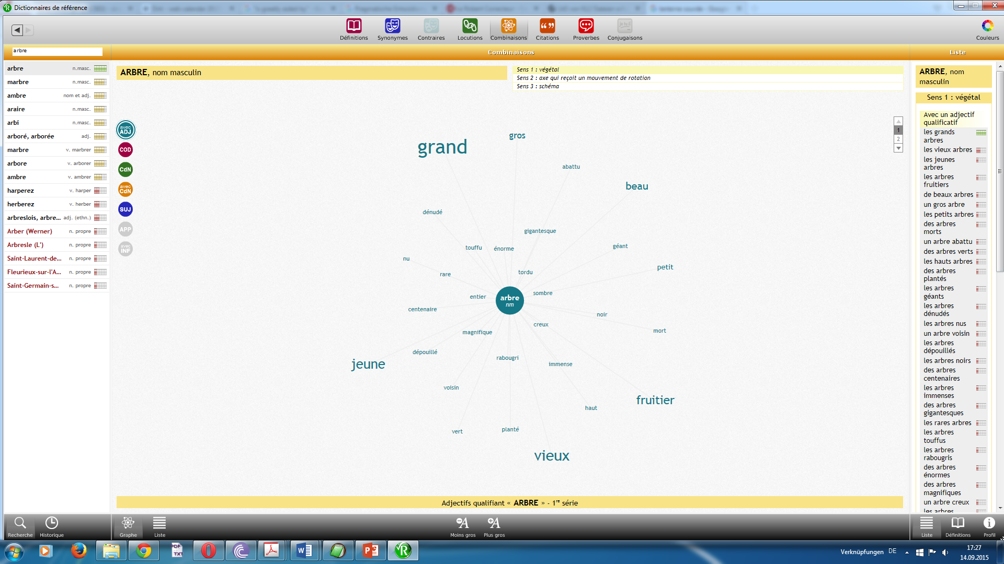

Slide 17
Lexical Priming Theory (Hoey 2005)
Wörter sind voraktiviert (primed) in Hinblick auf:
ihre Kombination mit anderen Wörtern (Kollokation)
ihre Kombination mit bestimmten semantischen Klassen (semantic sets)
ihre Kombination mit bestimmten pragmatischen Funktionen (pragmatic associations)
ihre Kombination mit grammatischen Funktionsklassen und ihr Auftreten in bestimmten Satzfunktionen (colligations)
ihr Auftreten in bestimmten Typen von Kohäsionsbeziehungen in Texten (textual collocations)
ihr Auftreten in bestimmten semantischen Relationen in Texten (textual semantic associations)
ihr Auftreten in bestimmten textuellen Positionen (textual colligations)
Hoey (2005:114)

Slide 18
Konstruktionen in der Konstruktionsgrammatik
Konstruktionstyp | Beispiel
Morphem | -pre, -ing
Simplex | avocado, and
Kompositum | daredevil
idiomatischer Ausdruck | give the devil his due
idiomatischer Ausdruck (partiell gefüllt) | jog (someone‘s) memory, V one‘s way to
ko-variationelle Konditionalsätze | the X-er, the Yer
Ditransitivkonstruktion | S - V – NP - NP
Passiv | S – Aux - PP

Slide 19
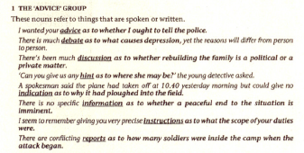
Konstruktionen als Form-Bedeutungspaare (N as to wh-clause; Francis/Hunston/Manning 1998)

Slide 20
Konstruktionen als Form-Bedeutungspaare
V + N (Objekt) („Arbeit“):
do work / homework / housework / chores / a job / one‘s duty / the cooking (etc.)
V+ N (Objekt) („Rede“)
give a speech / talk / paper / sermon / eulogy (etc.)

Slide 21
Multimodale Konstruktionen
(1) Red Hen file: KNBC Tonight Show with Jay Leno, July 16, 2010 16
Craig Kilburn: so during the HOCKey game the PUCK is down here i'm skating in CIRcles

Slide 22
Konstruktionen und „Kreativität“
She sneezed the foam off the cappucino. (Goldberg 2006)
nicht: sneeze = transitives Verb (der Bewegungsverursachung)
sondern: allg. Konstruktion V + N + off sth („Bewegungsverursachung“)
He stomped the snow off his boots.

Slide 23
Kreativität im Sprachgebrauch?
Carter (2004): Alltagssprache ist kreativ!?
Beispiel: A: He won‘t forget this time. B: Brian, can you see those pigs over my left shoulder moving slowly across the sky?
Irrtum: die Kreativität liegt in der gedanklichen Leistung; die sprachliche Realisation erfolgt durch banale Konstruktionen
Doppelstruktur:
Kreativität auf Ebene des deverbalisierten Gedankens/der semantischen Grundstruktur
Umsetzung jedoch durch konventionelle Konstruktionen
Ausnahme: Dichtung

Slide 24
Zusammenfassung: Sprachen-lernen = Konstruktionslernen
Angemessener Sprachgebrauch ist nur in sehr geringem Maße kreativ, da er anschlussfähig (Feilke 1994) an vorherigen/konventionellen Gebrauch sein muss (soziale Anschlussfähigkeit [Feilke] vs. systemische Generativität [Chomsky]); relationales Netzwerk von Konstruktionen und Wissen über deren Kombinierbarkeit
2. Unterschiede im Handeln und Denken – sieht man von kulturspezifischer Gestik und Mimik ab – gehen auf „sozial berechenbare“ (Feilke 1996: 262) Art und Weise mit dem Verstehen und dem Gebrauch idiomatisch geprägter Formulierungseinheiten einher (Figuren vor sozialem Hintergrund), d.h.
das Wissen um die Verwendung einer sprachlichen Form („Sprachkompetenz“, „innersprachliches Wissen“ um Kollokation, Valenz, Kolligation, konstruktionelle Analogien) ist nur theoretisch trennbar vom „Weltwissen“ (sozio-pragmatische Kompetenz)
Beispiel: Are you busy? – Störe ich? (House 1998)
=> Dreidimensionalität von Konstruktionen (Form/Bedeutung/Gebrauch) (ähnlich Larsen-Freeman 2001)

Slide 25
2. Lernen in Konstruktionen: Was UND wie viel?

Slide 26
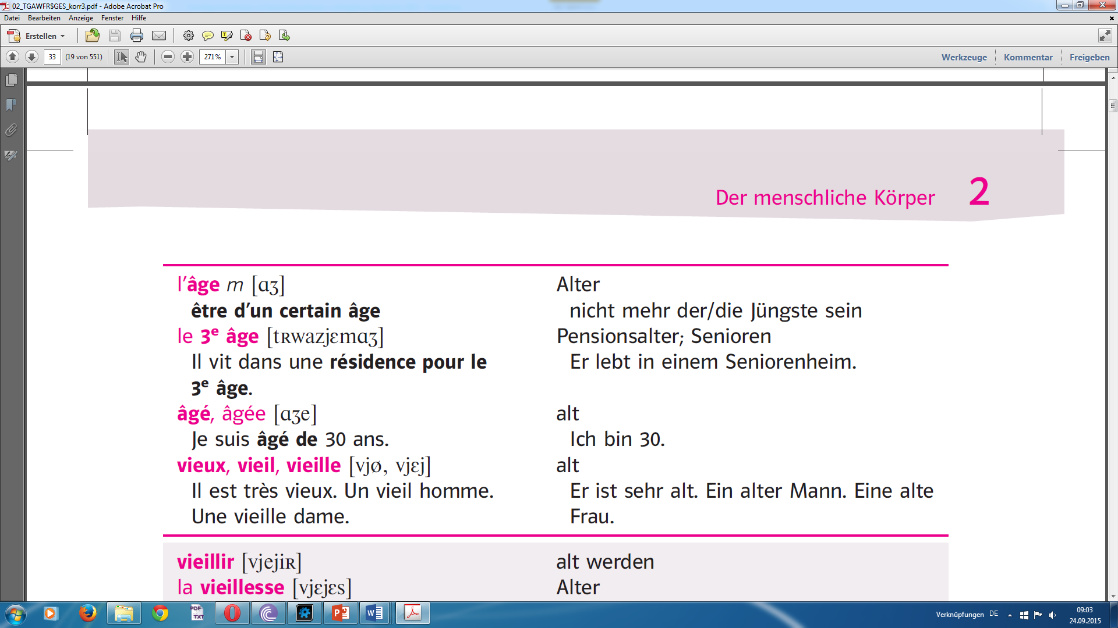

Slide 27
Umfang des konstruktionellen Grundwissens
frz. âge im sprechsprachlichen Teil des Corpus de référence du français contemporain (Siepmann/Bürgel/Diwersy 2015)
âge: + ATT adulte, mûr, ingrat, légal, moyen, jeune, avancé, même, certain; de raison; de pierre, de glace; d‘or
+ V avoir, pouvoir, passer (l‘âge de + N, de + INF, pour N, que + subj), demander
+ PREP à (à mon/ton âge, à l‘âge de X ans, à quel âge [+ pouvoir]); dès; depuis; avant; malgré; avec; vu
zwei Grundbedeutungen, mindestens 24 besonders signifikante Kollokationen (21/3); teilweise mehrere komplexe zugrundeliegende Konstruktionen (7, z.B. passer + âge)
Muss/kann ein Abiturient also 3000 (Grundwörter) x 30 Konstruktionen (= 90 000 Einheiten) beherrschen?

Slide 28
Umfang des konstruktionellen Grundwissens
Nein! Aber:
Es muss möglich sein, dem Lerner zu sagen, wie viele Konstruktionen er zu lernen hat und welche (…) Denn Aussagen des Typs ‘Du musst ein Leben lang lernen!’ sind didaktisch unbefriedigend und kaum geeignet, ihn zum energischen und konzentrierten Lernen zu motivieren. (ähnlich zum rezeptiven Wortschatz Hausmann 2005: 34)
Zahlreiche Spareffekte (vgl. a. Siepmann 2006):
kollokationeller Synonymieeffekt
kollokationeller Analogieeffekt
konstruktioneller Analogieeffekt
kollokationeller Derivationseffekt
Genreeffekt
Bildspracheeffekt
Seltenheitseffekt

Slide 29
Kollokationelle Synonymie
Ausdrucksbedürfnis | engl. Muttersprachler | nativnaher Sprecher des Englischen
‘in einem Stau festsitzen’ | get caught (up) / get stuck in a traffic jam; sit in traffic; be stationary | get caught in a traffic jam
‘Geschwindigkeitsbegrenzung einhalten’ | stick to / keep to / abide by / observe the speed limit | stick to the speed limit

Slide 30
Kollokationelle Analogie
se planter / go down; crash / abstürzen, abschmieren + Computersysteme: Laptop, Betriebssystem, Browser (usw.)
speed limit, law, rule (usw.) + keep to, stick to, obey, break, observe

Slide 31
Konstruktionelle Analogie (Dubois/Dubois)

Slide 32
Kollokationelle Derivation
le bouchon se résorbe -> la résorption du bouchon
der Stau löst sich auf -> die Auflösung des Staus

Slide 33
Genreeffekt
Der Lerner muss (zunächst) weniger Genres aktiv beherrschen, d.h.
keine literarischen (z.B. meubler le silence), fachsprachlichen (z.B. reef the sails) und pressesprachlichen Konstruktionen ([Spielername] portera le maillot de [Vereinsname])
Stellt erhöhte Anforderungen an den Lehrer! (vgl. Siepmann 2014 zur Literatursprache)

Slide 34
Bildspracheeffekt
idiomatische Wendungen müssen produktiv nicht beherrscht werden:
„Schuhmachers Gegner sahen kein Land“= „sie waren chancenlos“ (Hausmann 2003: 313)
He‘s had a good innings = he‘s had a fulfilling life

Slide 35
Seltenheitseffekt
je seltener ein Wort, desto geringer sein Kollokationsradius (Müller 2005)
z.B. Polizist

Slide 36
Wie viele Konstruktionen? Lexikographisch-thematischer Ansatz
Vocabulaire anglais et américain: 25000 Einheiten (Einzelwörter + wenige Kollokationen)
Auswahl des Themas Autofahren: 258 Items
Ermittlung weiterer muttersprachlich disponibler Items: 2220 Items (Faktor: 8,6)
- Spareffekte => nativnaher Wortschatz, der sämtliche Kommunikationsfunktionen im Bereich Autofahren erfüllt = 1000 Items (Faktor 3,8)
nativnaher Gesamtwortschatz (+ Phraseme): mindestens 100 000 Items (Siepmann 2006)
d.h. 3000 Wörter Grundwortschatz x 3,8 = ca. 12000 Lerneinheiten;
genaue Zahl erfordert weitere Forschung wegen Frequenz- und Analogieeffekten (letztlich lexikographische Erfassung aller Einheiten des Grundwortschatzes)

Slide 37
syn: the road goes down / the road descends / the road takes a dip / the road makes a descent | the road goes downhill | die Straße geht bergab (bergrunter*) | syn: die Straße fällt ab

Slide 38
Wie viele Konstruktionen? Frequentieller Ansatz
Vgl. Schmitt/Martinez (2012) sowie Siepmann/Bürgel 2015:
Bestimmung sämtlicher Phraseme, deren Frequenz identisch oder größer ist als die des seltensten Einzelwortes des anvisierten Wortschatzes
z.B. bei 3000 Wörtern im CRFC: Frequenzrang 3000 entourage = 9480 Vorkommen, d.h. sämtliche Kollokationen/Phraseme/Konstruktionen mit mehr als 9480 Vorkommen gehören zum Grundwortschatz
z.B. il s‘agit (+ de), pas du tout, tout de même, en tant que, en matière de, au sein de, en fonction de, pour l‘instant, par conséquent, sous forme de
Nur wenige Kollokationen (< 100): faire passer, un certain nombre

Slide 39
Wie viele Konstruktionen? Frequentieller Ansatz
Aber z.B. keine Kollokationen zu âge!
Ansatz für Kollokationen problematisch, denn hinter der Frequenz/Disponibilität von âge als Einzelwort des Grundwortschatzes verbergen sich signifikante Kollokationen
 |  | Frequency | T-score | MI | logDice
P | N | quel | 2,188 | 46.725 | 9.826 | 9.810
P | N | an | 2,638 | 51.283 | 9.347 | 9.455
P | N | adulte | 248 | 15.738 | 10.652 | 8.647
P | N | différence | 279 | 16.688 | 10.093 | 8.638
P | N | jeune | 599 | 24.413 | 8.626 | 8.447
P | N | dès | 298 | 17.230 | 9.055 | 8.300
P | N | certain | 454 | 21.242 | 8.356 | 8.139

Slide 40
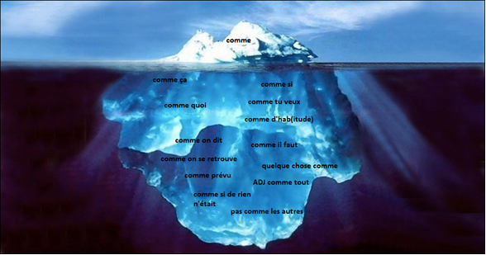
Der phraseologische Eisberg

Slide 41
Fragen und tentative Antworten
Forschungsfragen:
Wie reichhaltig ist das konstruktionelle (insb. kollokationelle) Angebot von Schulbüchern (im Textteil?)
Welche Schritte können unternommen werden, um das (außer)unterrichtliche Angebot auf eine Mindestmenge von Konstruktionen (12000) zu erweitern?:
Wie viele Konstruktionen?
Vorschlag: Gliederung in Frequenzstufen (200/400/600 usw.); mehr Konstruktionen für niedrigere Frequenzstufen; genaue Zahl muss durch Untersuchungen (lexikalische Profile) abgewogen werden
Welche Konstruktionen?
Vorschlag: a) Konzentration auf Sprechsprache (eher, aber nicht rein nähesprachlich); b) Auswahl nach Signifikanz, Streuung und Disponibilität

Slide 42
Beispiel für ein hochfrequentes Item: coup (200-400)
Zusätzlich (CRFC oral-Daten; + 19):
pour le coup
coup de foudre
coup de tonnerre
coup de coude
coup d‘envoi (Sport)
coup de sifflet
coup de couteau
coup de coeur
coup de vent
coup de gueule
coup monté / tordu / fourré
valoir le coup (de)
tenir le coup
tenter le coup
réussir / rater son coup
un petit coup
Klett TGAW (15):
à coup sûr
sur le coup
tout à coup
un coup (Schlag, Tritt): de pied / de poing
coup de feu
coup de frein
coup de soleil
coup de théâtre
coup d‘état
coup d‘oeil
coup de sonnette
coup de main
coup de balai
coup de téléphone / de fil
boire un coup

Slide 43
Beispiel für zwei niedrigfrequente Items: entourage (3000)/concentration (2800)
entourage proche / dans l‘entourage de | TGAW: -
garder sa concentration demander une grande concentration (vs. Schriftsprache: z.B. concentration élevée en cholestérol) | la concentration Ballung un camp de concentration

Slide 44
Alternativer Tafelanschrieb in Semantisierungsphasen
English G 2000, S. 75/A11:
our au pair makes us breakfast
I get up at half past six
in the park
beachtet Konstruktionshaftigkeit
verwendet „input enhancement“

Slide 45
Reichhaltiges Input
Selbst bei einfachsten Wörtern Variabilität auf Arbeitsblättern und in der Unterrichtssprache anstreben, z.B. mit Bezug auf English G 2000/A1 und das Wort breakfast:
s.o. has/eats breakfast
(have/eat) a + ADJ + breakfast (z.B. I usually stop for a quick breakfast at Mc Donald’s, I like a big breakfast)
a breakfast of NP(foodstuff) (z.B. a breakfast of fresh milk and eggs)
s.o. is at breakfast (z.B. Susan, you weren’t at breakfast!)
breakfast waits for s.o. (z.B. Then I go to the kitchen, where breakfast waits for me)
breakfast in bed (-> im D. normalerweise verbal: frühstücken im Bett)
s.o. brings/takes s.o. breakfast in bed (-> D.: j-m bringt j-mdem das Frühstück ans Bett)
s.o. needs breakfast
s.o. has/eats their breakfast
s.o. finishes their breakfast (z.B. you’ve got to finish your breakfast before you leave for school)
breakfast + to be + ready (z.B. when I get up, breakfast is ready)
make/cook/buy/prepare (s.o.) (some) breakfast (z.B. does your mum make you breakfast?)
sit down to breakfast (z.B. do you all sit down to breakfast at home?)
without breakfast (z.B. Did you come to school without breakfast?)
(sit at) the breakfast table
at breakfast / over breakfast/lunch/dinner (= beim Frühstück; z.B. I listen to the BBC news over breakfast)
for breakfast (= zum Frühstück; z.B. my father never joins us for breakfast, what do you normally have for breakfast?)
by breakfast/lunch/dinner/... [a. by breakfast time] (z.B. my father is usually back by breakfast)

Slide 46
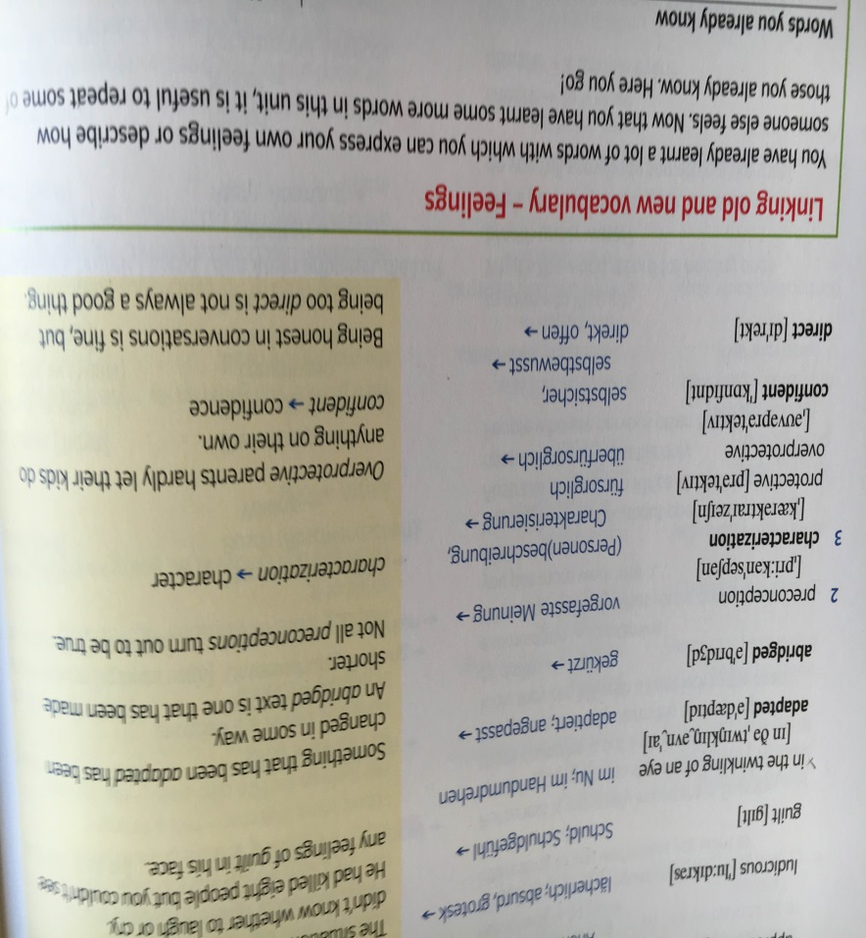
Beispiel: Konstruktionen ergänzen (Green Line 5)
feel (huge/terrible) guilt (about sth)
confident in one‘s abilities / skills / performance / in V-ing
-> disappointed, comfortable, nervous in sth

Slide 47
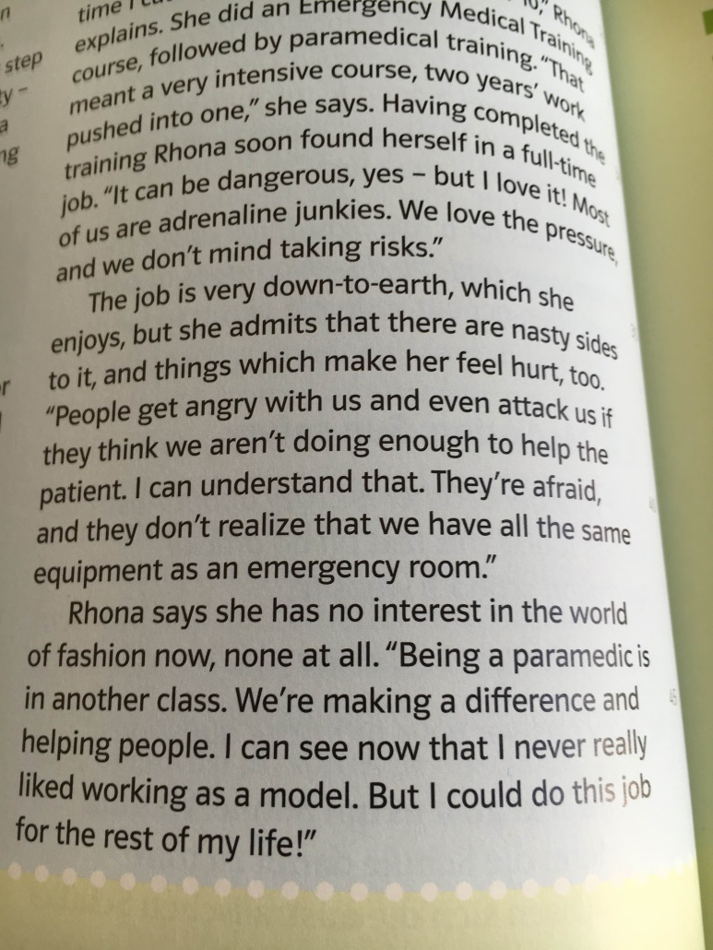
Beispiel: Konstruktionen ergänzen (Green Line 5)
there is (sth: feature/quality) to sth
aspect, dimension, side, element, flavour, pattern
I can understand / see / feel / …

Slide 48
Die il y a-Konstruktion (Lequy 2004)
Vorhandensein | il y a vraiment une barrière entre le prof et l’élève
Vorhandensein + spezifizierende Erläuterung (+ Relativsatz) | il y a seulement quatre personnes qui parlent anglais
Können als Möglichkeit | il y a beaucoup de châteaux à visiter
Bedürfnisse und Notwendigkeiten | il y a plein de courses à faire avant ce soir
Einrahmung des Themas | et puis il y a tout qui meurt (= tout meurt), il y en a qui s’en foutent

Slide 49
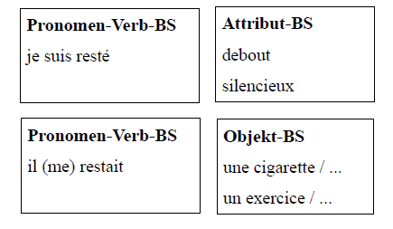
Imparfait vs. Passé composé: konstruktioneller Ansatz (Wicher 2016)
Verbindung zwischen Aspekt und typischer Konstruktion:

Slide 50
3. PopulÄre Irrtümer über Grammatik

Slide 51
Grammatik im Zeitalter des Kreationismus
‘English grammar as presented to schoolchildren, university students, and the general public is in a state resembling what biology might be like if teachers had paid no attention at all to On the Origin of Species or anything that followed.’ (Pullum 2009: 255)

Slide 52

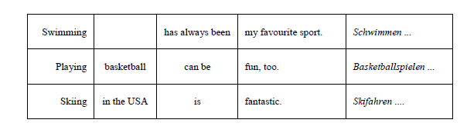
Das Gerundium/Partizip als Subjekt? (Herbst 2016)

Slide 53
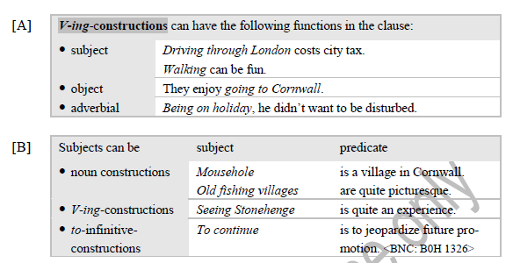
V-ing-Konstruktionen (Herbst 2016)

Slide 54
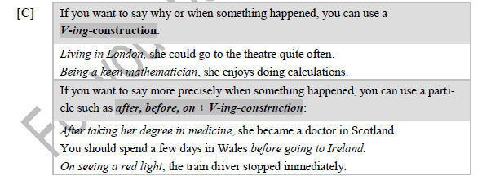
V-ing-Konstruktionen (Herbst 2016)

Slide 55
Entrümpelung der Grammatik: Englisch
zu ausführlich behandelt:
Bedingungssätze
indirekte Rede
revisionsbedürftig:
Steigerung der Adjektive (z.B. Smeds 2007)
simple present/present progressive (Römer 2005)
present perfect (Schlüter 2002)

Slide 56
Entrümpelung der Grammatik: Französisch
zu ausführlich behandelt:
accord du participe passé
revisionsbedürftig:
subjonctif (vgl. Siepmann/Bürgel 2015)
prépositions (z.B. à vs. dans, en: vgl. Siepmann/Bürgel 2016)

Slide 57
4. Lerner und Lehrer Als Grammatikforscher

Slide 58
Die Lehrerin als prima inter pares
Problem: Grammatik lebt und verändert sich; sprachliche Unsicherheit unter Lehrern und Lernern bzgl. der Norm
Vorschlag: Lehrerin als prima inter pares, als Lernpartner mit mehr Erfahrungswissen
Verfügbarkeit umfangreicher authentischer Ressourcen im Internet: Lehrer nicht als einzige Input-Quelle
entdeckendes Lernen
rascher sprachlicher Wandel in den letzten 50 Jahren kann berücksichtigt werden
=> nimmt Lehrern den Druck, als unfehlbare Autorität auftreten zu müssen

Slide 59
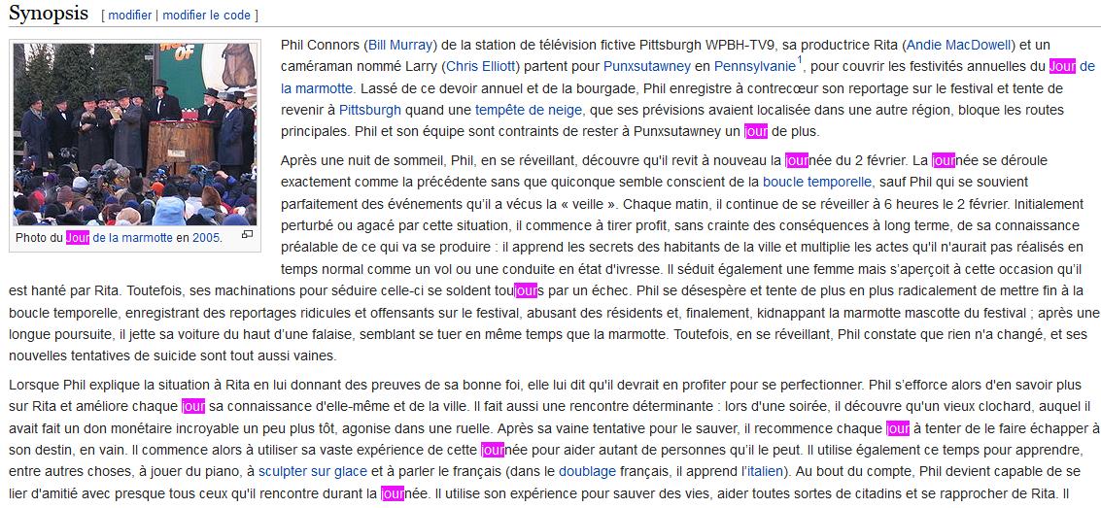
Wörter oder Ausdrücke suchen
in Textverarbeitungsprogrammen
auf Webseiten
in einem Online-Buch

Slide 60
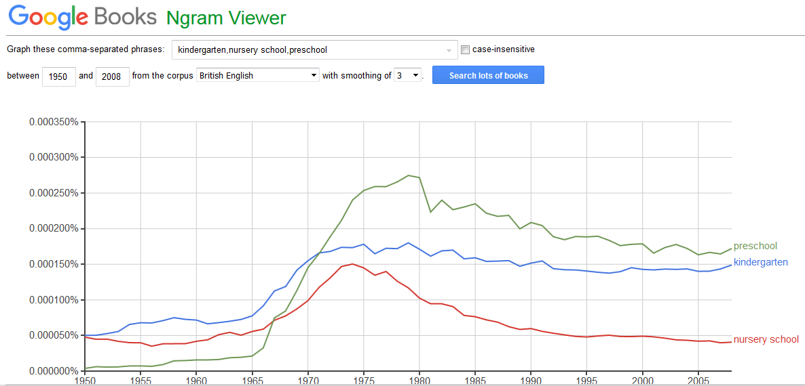
Google Ngram Viewer

Slide 61
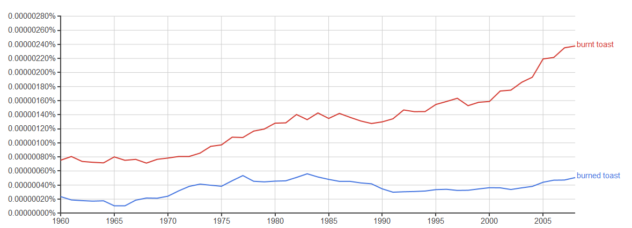
Burnt toast vs. burned toast

Slide 62
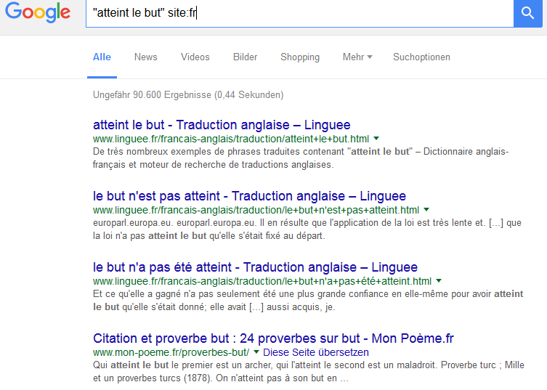
Wörter oder Ausdrücke im französischsprachigen Internet suchen (site:fr)
Ist Wendung X korrekt? → Wendung in einer Form, die vermutlich häufig auftritt, in Anführungszeichen eingeben (z.B. „atteint le but“)

Slide 63
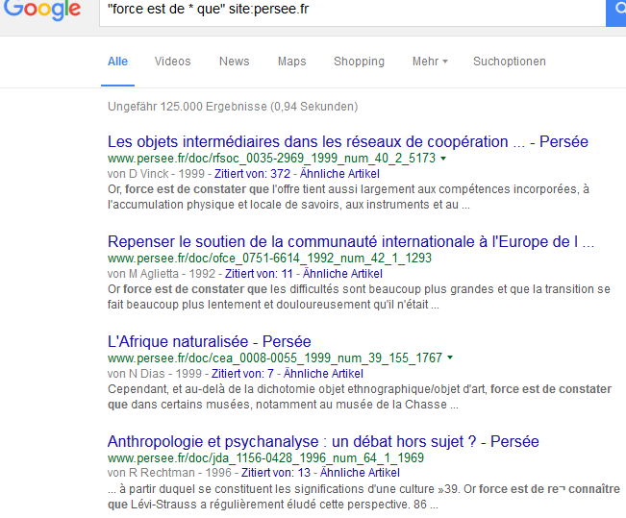
Wörter oder Ausdrücke im französischsprachigen Internet suchen (site:fr)
Welche Varianten einer unterbrochenen Wortfolge lassen sich finden? → Wendung mit einem oder mehreren Sternchen eingeben (z.B. „force est de * que“ führt zu Ergebnissen wie „force est de constater que“, „force est de reconnaître que“ usw.)

Slide 64
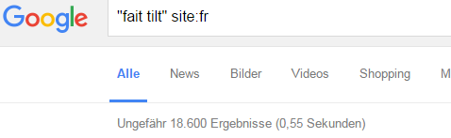
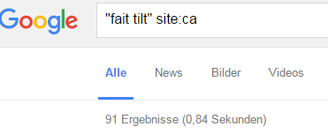
Regionalismen
Ist eine Wortfolge in der Frankophonie unterschiedlich weit verbreitet? → Wendung mit Angabe von Länderkürzeln eingeben (z.B. „fait tilt“ site:fr vs. „fait tilt“ site:ca)

Slide 65
Fortsetzung von Satzanfängen
Wie wird ein bestimmter Satzanfang typischerweise fortgesetzt? → automatische Vervollständigung einschalten; dann Text ohne Anführungszeichen eingeben (z.B. Comment faire [Ergebnisse : l’amour à une femme/pousser les cheveux plus vite/une capture d‘écran usw.])

Slide 66
Korpora
Korpus = planvoll zusammengestellte elektronische Sammlung von Texten
Englisch: Corpus of Contemporary American English (COCA) http://corpus.byu.edu/coca/
NOW corpus http://corpus.byu.edu/now/
Französisch: Universität Leeds http://corpus.leeds.ac.uk/internet.html
Spanisch: http://www.corpusdelespanol.org/

Slide 67
Warum Korpora?
Daten von Muttersprachlern
Verschiedene Abfragemöglichkeiten
Lerner wollen Beispiele statt symbolhafte Darstellungen

Slide 68
Umgang mit Korpora
Einstieg: Präsentation von (vereinfachten) Konkordanzen in Papierform
Nutzung von öffentlich verfügbaren Korpora in der Gruppe
Individualisierung
Einsatz vor allem bei Schreibaufgaben

Slide 69
Einsatzmöglichkeiten
Wortschatz (Cobb et al. 2001), Grammatik (Schmied 2006), Aussprache (Gut 2006), Genres (Varley 2009), diasystematische Variation (Tyne 2009), diskursive Aspekte (Charles 2011) usw.

Slide 70
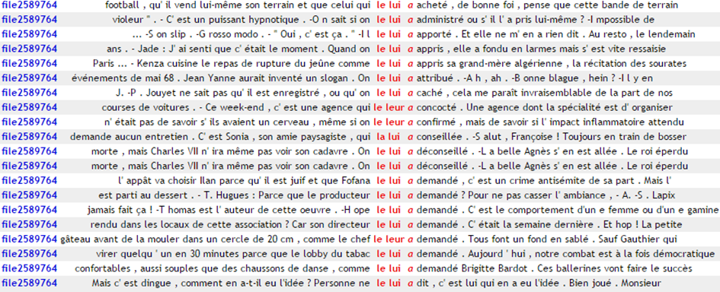
Konstruktionslernen (Siepmann, erscheint in französisch heute 2016)
die Abfolge „le lui/leur“

Slide 71
Variation

Slide 72
Konstruktionshaftigkeit des Subjonctif

Slide 73
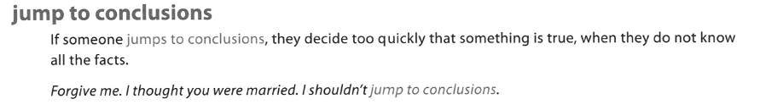
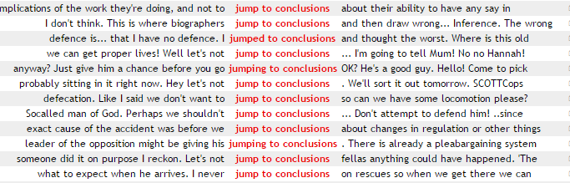
Gebrauchsbedingungen von Redewendungen

Slide 74
Fazit: die Grammatik lebt!
nicht als Morphosyntax + Wörter
sondern:
als Netz von Konstruktionen, die
Form
Bedeutung
Gebrauch (Genre, Register, sozialer Hintergrund)
verbinden

Slide 75
Und die Kompetenzen?
Kompetenzerwerb ist Konstruktionslernen
Die kompetente Beherrschung z.B. des Sprechens setzt die Abrufbarkeit von (situations-/genrespezifischen) Konstruktionen voraus.
Kompetentes Hören ergibt sich wiederum primär aus der Fähigkeit, Konstruktionen konventionelle „Hintergründe“ der Interpretation zuschreiben zu können.

Slide 76
Danke für Ihre Aufmerksamkeit!
(Folien zum Download auf der FMF-Seite; Bibliographie auf Anfrage:
dirk.siepmann@uos.de)

